Slide 1
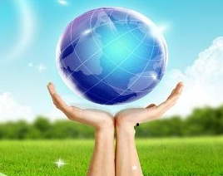
Способи зображення Землі

Slide 2
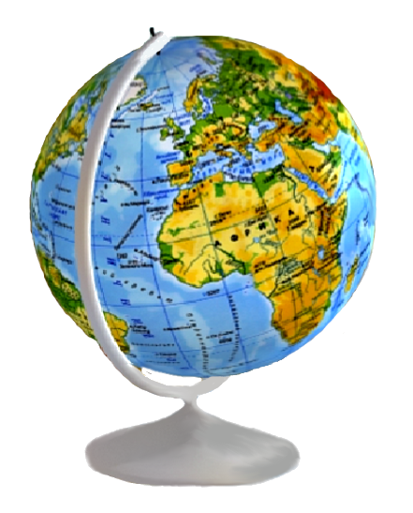
Проблемне запитання
- Навіщо ж людям потрібні точні зображення місцевості?
Зображення місцевості необхідні
в будівництві та сільському
господарстві,
у військовій справі й авіації,
туризмі та подорожах
і в багатьох інших видах діяльності
людини.

Slide 3
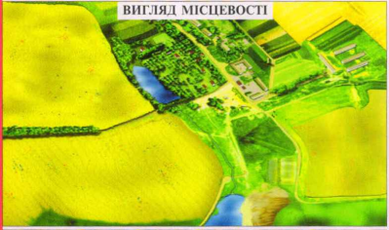
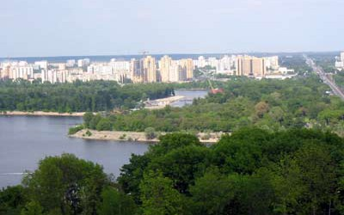
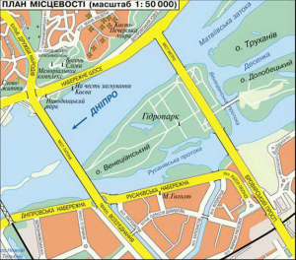
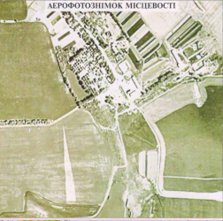
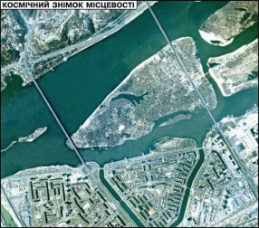
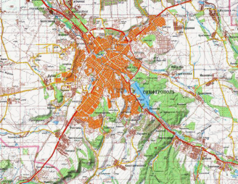
Способи зображення Землі
Рисунок
Фотознімок
План місцевості
Аерофотознімок
Космічний знімок
Карта

Slide 4
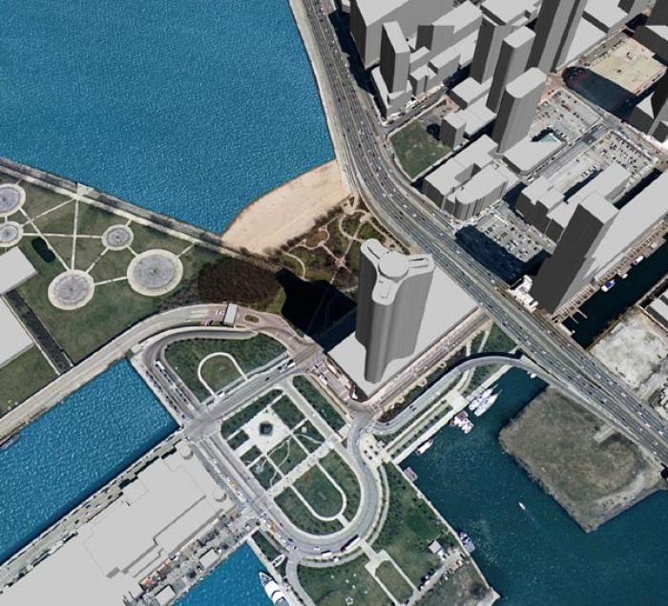
Рисунок

Slide 5
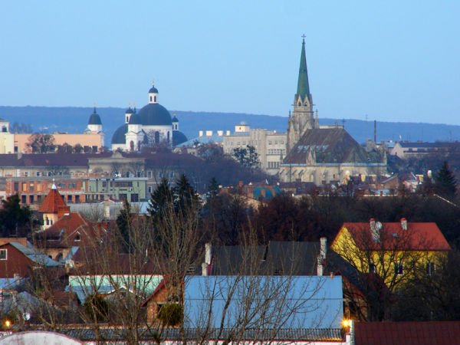
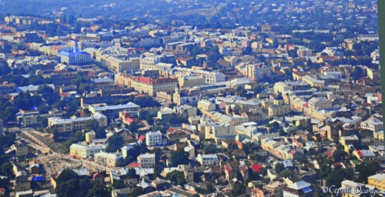
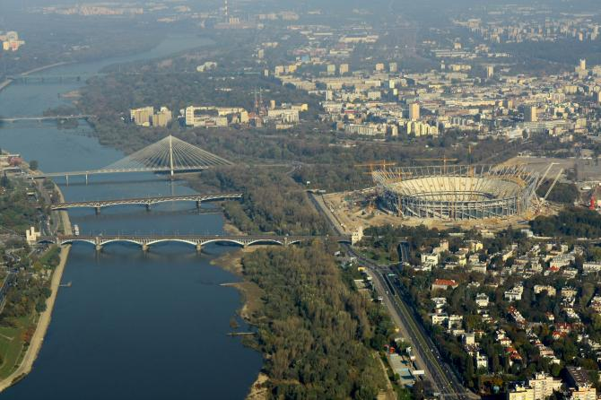
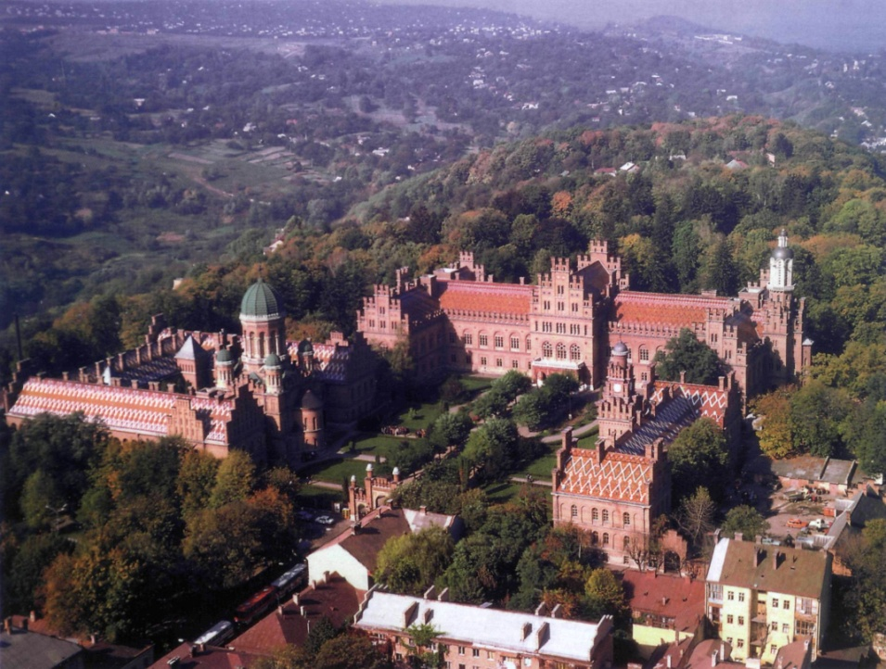
Фотознімок

Slide 6
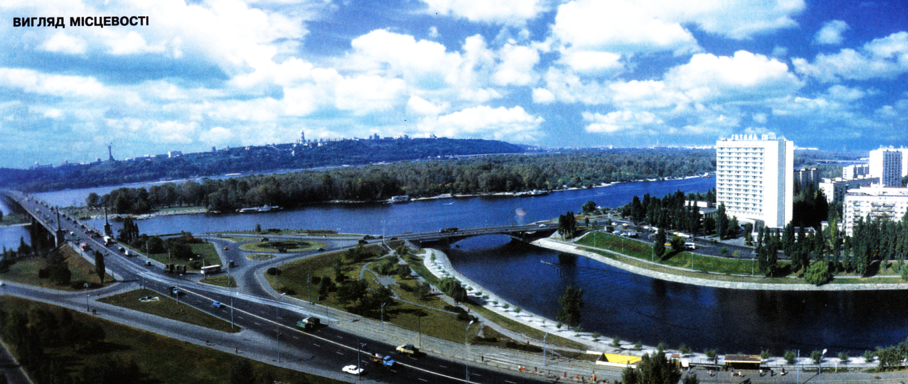
Фотознімок
Фотознімок роблять із поверхні Землі
На знімку ближчі предмети затуляють те, що розміщене далі.
На знімках не видно, які розміри і яку форму має ділянка

Slide 7
Фотознімок
На відміну від малюнка, фото дають нам зображення місцевості згори, на них добре проглядаються всі предмети, можна визначити їхнє положення один щодо одного.
Але й у них є недоліки.
— Чи можна за ними визначити назви населених пунктів, річок, озер, призначення господарських об'єктів?

Slide 8
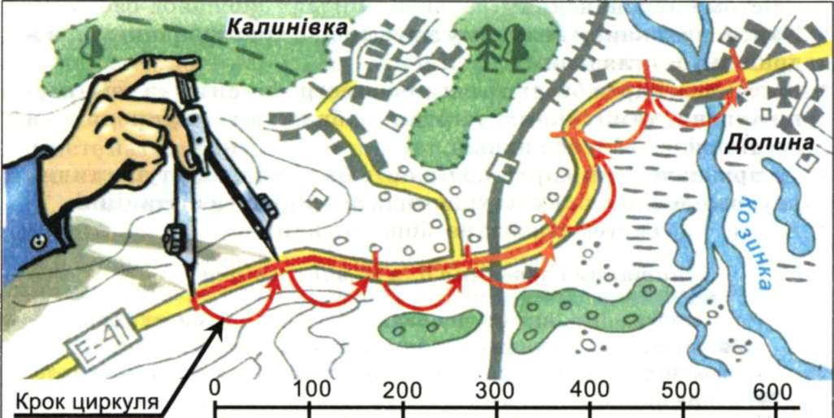
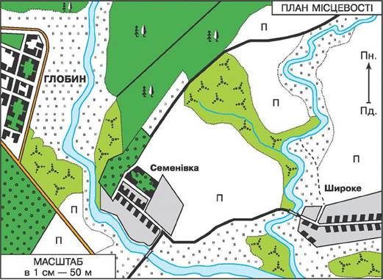
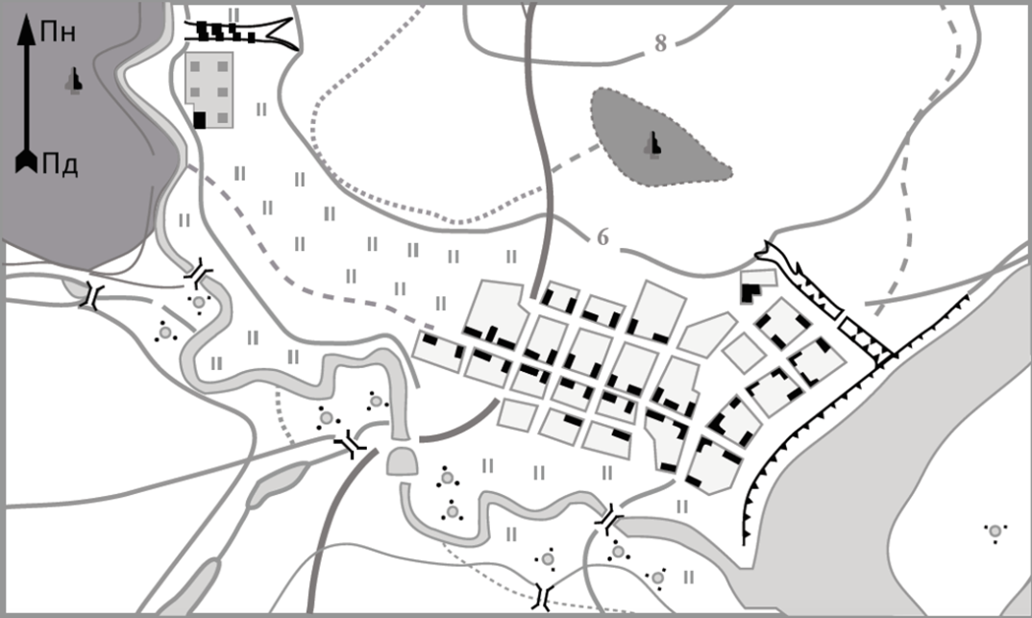
План місцевості

Slide 9
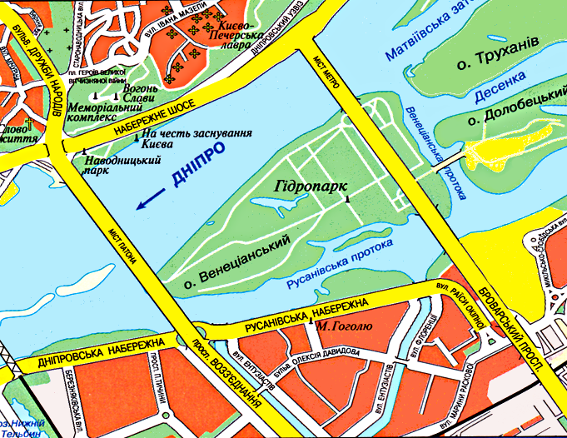
План місцевості — це креслення на папері, яке зображує невелику ділянки земної поверхні в зменшеному вигляді за допомогою умовних позначень.

Slide 10
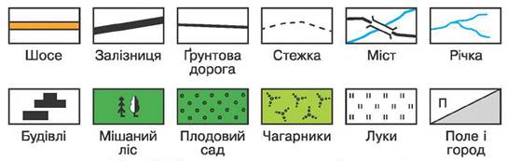
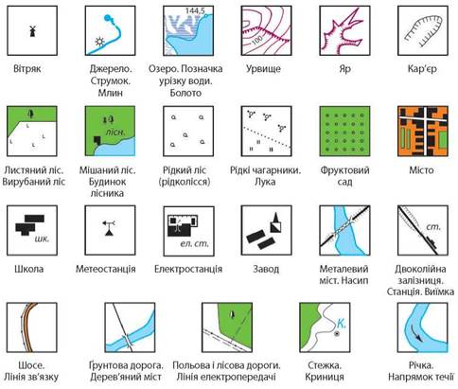

Slide 11
Визначення напрямків на плані. Читання плану.
Масштаб плану від 1:5000 і крупніший.
Плани завжди орієнтовані за сторонами горизонту.
Основні напрямки північ-південь позначають стрілкою.
Спрямована вгору стрілка показує на північ, униз – на південь.
Відповідно, схід буде праворуч, а захід – ліворуч.

Slide 12
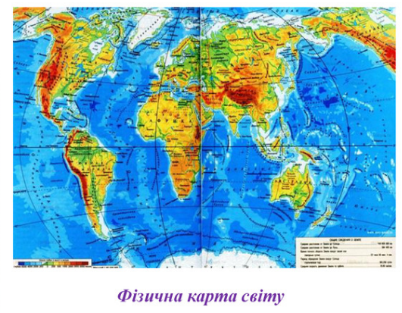
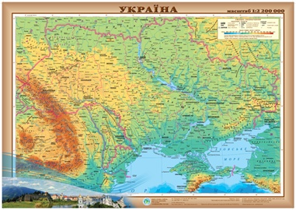
Карта
Географічна карта — зменшене зображення всієї земної поверхні або окремих її частин на площині, побудоване за певними математичними правилами з урахування кулястості Землі.

Slide 13
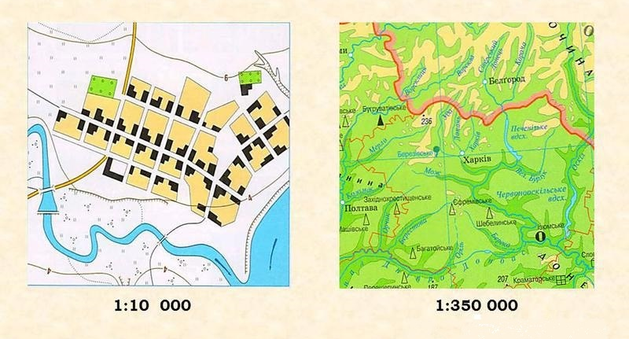
Карти виконані в різному масштабі

Slide 14
Основні ознаки плану і карти
План | Карта
1) невеликі ділянки земної поверхні, які зображаються у великому масштабі (понад 1 : 5000); | 1) великі території, які зображуються у дрібнішому масштабі (від 1 : 5000);
2) детальне зображення місцевості (конфігурація, обриси об'єктів та ін.) і за допомогою масштабних умовних знаків, наявність детальних характеристик об'єктів (відстань, глибина, швидкість та ін.); | 2) зображення об'єктів без збереження обрисів, існує генералізація та відбір об'єктів, умовні знаки є позамасштабними, за розмірами не відповідають об'єктам на місцевості;
3) не враховується кривизна поверхні; | 3) врахування кривизни поверхні;
4) відсутність градусної сітки, напрям північ — південь позначається стрілкою; | 4) наявність градусної сітки (меридіани і паралелі, полярні кола, тропіки, полюси);
5) при створенні використовуються найпростіші прилади; | 5) застосування математичних методів при складанні;
6) широке застосування в будівництві, практиці містобудування, науковій діяльності. | 6) широке застосування в практиці і науковій діяльності.

Slide 15
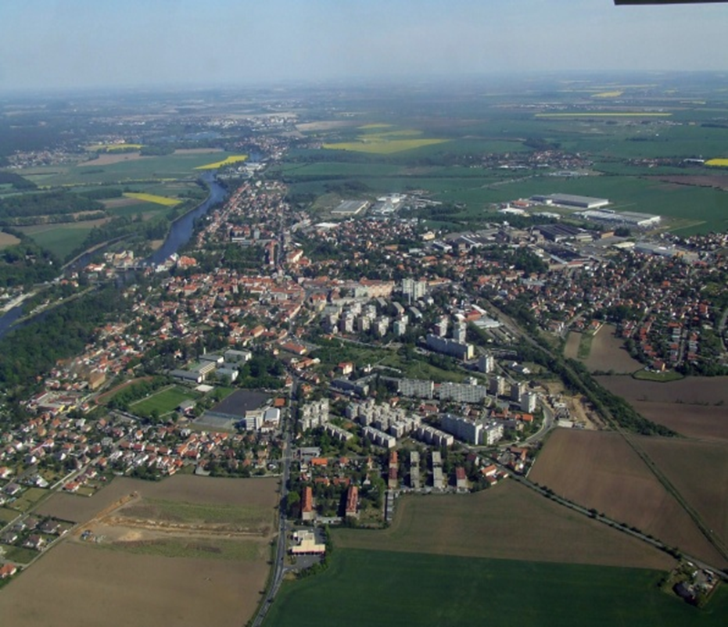
Аерофотознімок (фото з літака)
Аерофотознімки можуть бути планові (знімають перпендикулярно до поверхні) чи перспективні (вісь знімання нахилена під певним кутом). Зображена на них місцевість знята з невеликої висоти, тому зображення досить детальне.

Slide 16
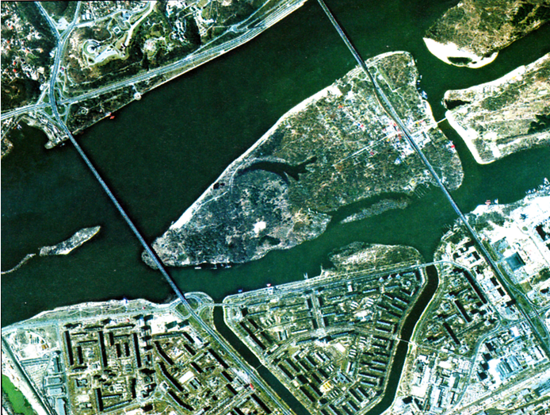
Це фотографія місцевості, зроблена з літака (вертольота чи безпілотника)
На аерофотознімках добре видно розміри і взаємне розміщення об'єктів
Іноді знімки роблять у відмінних від дійсних кольорах (спектрозональні), що дає можливість розрізняти породи дерев.

Slide 17
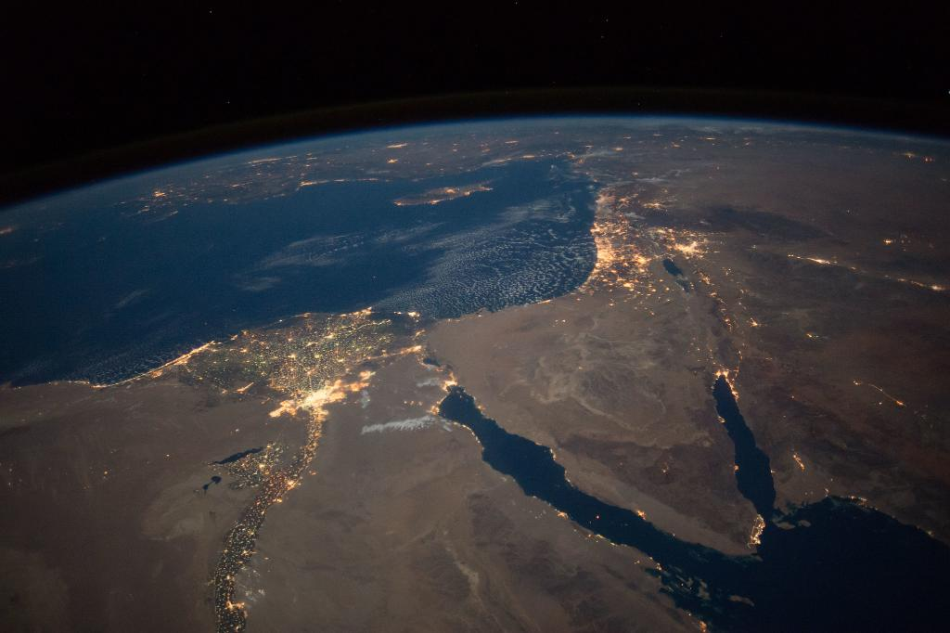
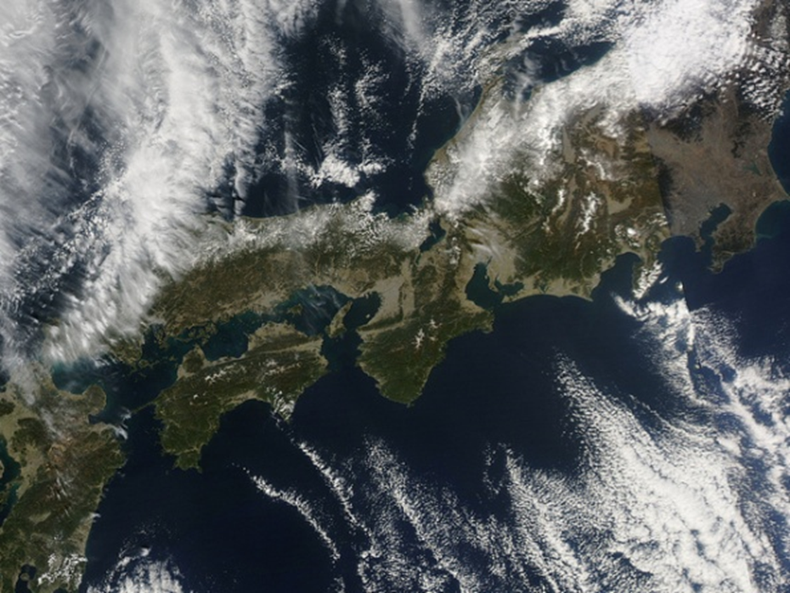
Космічний знімок (фото з супутника).
Космічний знімок – це фотографія ділянки Землі чи іншого небесного тіла, зроблена з космічного літального апарата (супутника, МКС тощо).
Завдяки космічному фотографуванню встановлено, що форма нашої планети — так званий земний геоїд, тобто неідеальна куля, приплюснута з полюсів.

Slide 18
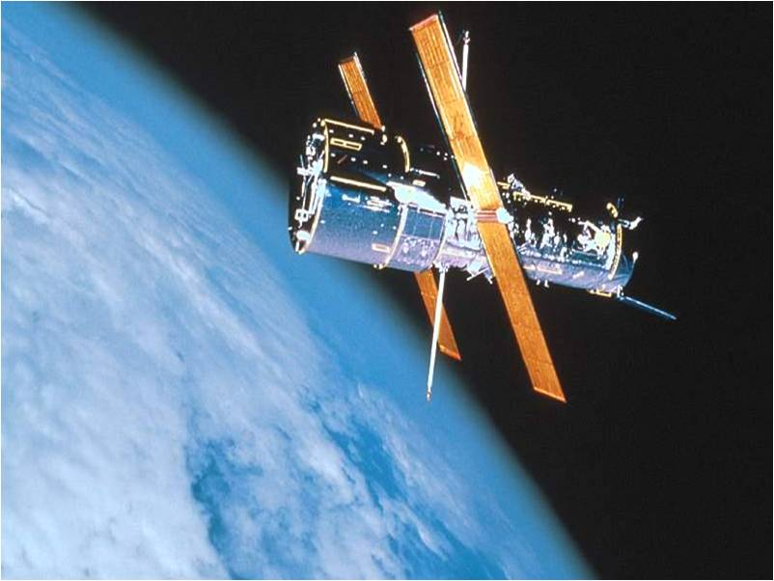
Космічний знімок охоплює велику територію
З великої висоти видно риси нашої планети. З поверхні Землі їх просто неможливо розрізнити
Космічні знімки надають можливість швидко отримати достовірні дані про місцевість

Slide 19
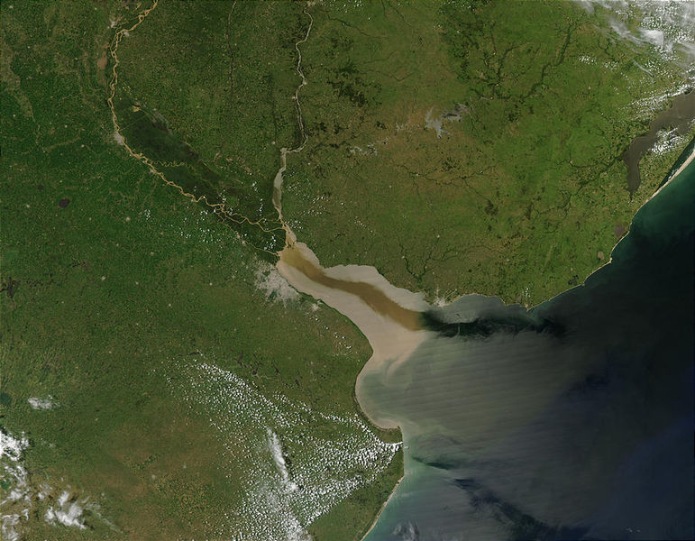
Космічні знімки використовують під час географічних досліджень та складання карт

Slide 20
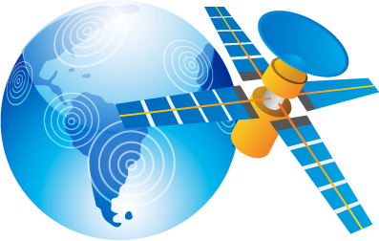
Підсумок уроку:
• Зобразити земну поверхню можна у вигляді малюнка, фотознімка, аерофотознімка, плану та географічної карти.
• Найбільш повну інформацію про характер земної поверхні та об’єкти, розміщені на ній, передають план і карта.
• Найбільш точно зовнішній вигляд Землі передає глобус.

Slide 21
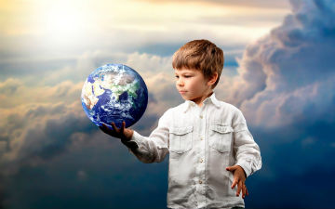
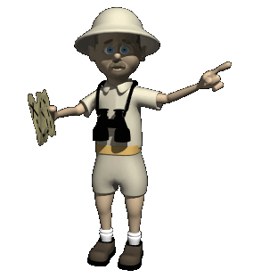
Домашнє завдання:
1. Опрацювати § 26
В давнину люди вчилися для того, щоб удосконалювати себе.
Нині вчаться для того, щоб здивувати інших.
/Конфуцій/

